Slide 1
Сравнительный анализ анализатора Заневского
Выполнил: студент группы ТКИ-441, Мавзовин Пётр

Slide 2
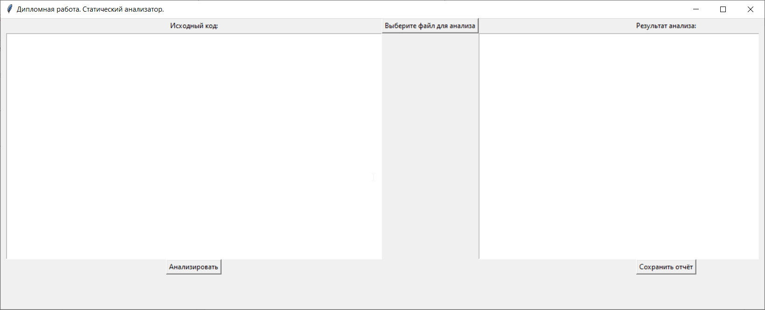
Общий интерфейс ПО

Slide 3
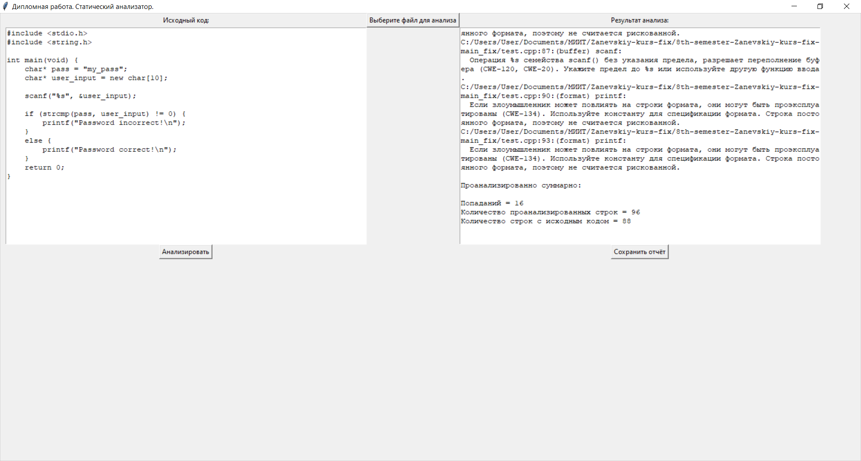
Сильные стороны рассматриваемого ПО
Общий вид работы ПО. Выведены кол-во анализируемых строк кода и кол-во найденных уязвимостей CWE

Slide 4
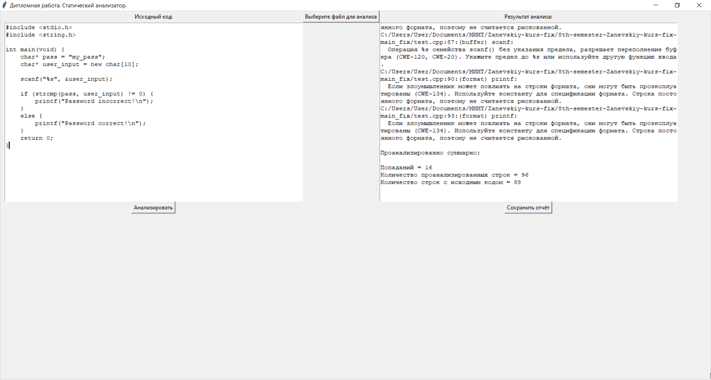
Рассмотрен файл с известной уязвимостью CWE
При этом, CWE-14 не обнаружен в ходе анализа, но обнаружены другие CWE

Slide 5
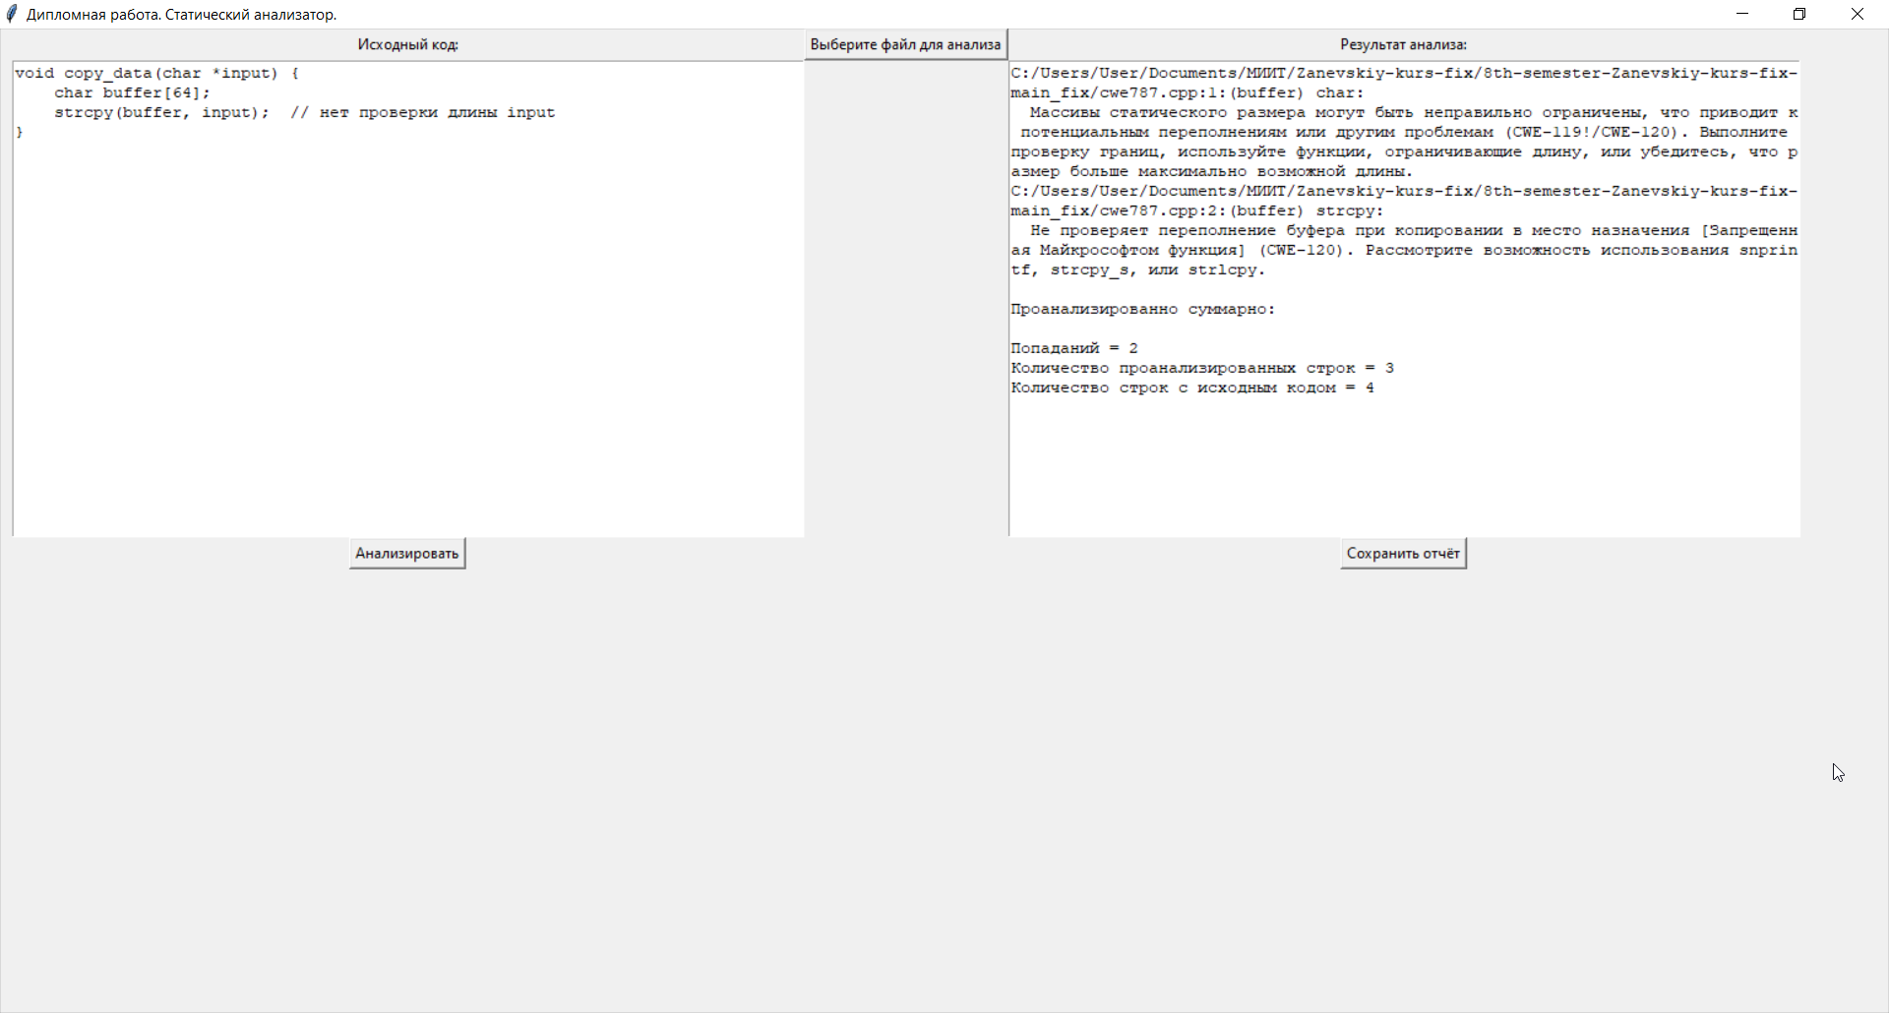
Выявлена главная ошибка программного кода, несмотря на неточное определение номера CWE

Slide 6
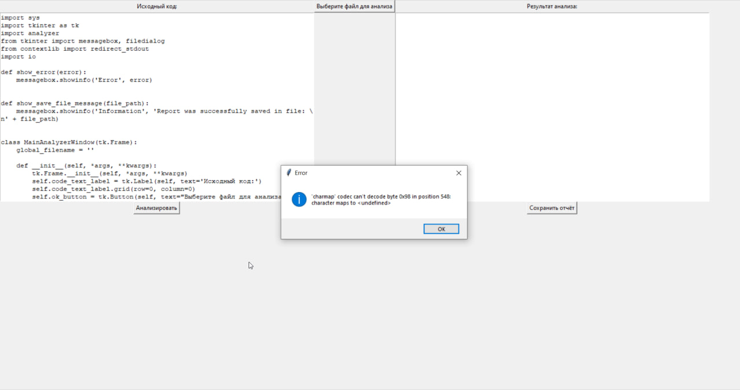
Слабые стороны рассматриваемого ПО
Программное обеспечение не поддерживает ЯП Python, что представлено на изображении

Slide 7
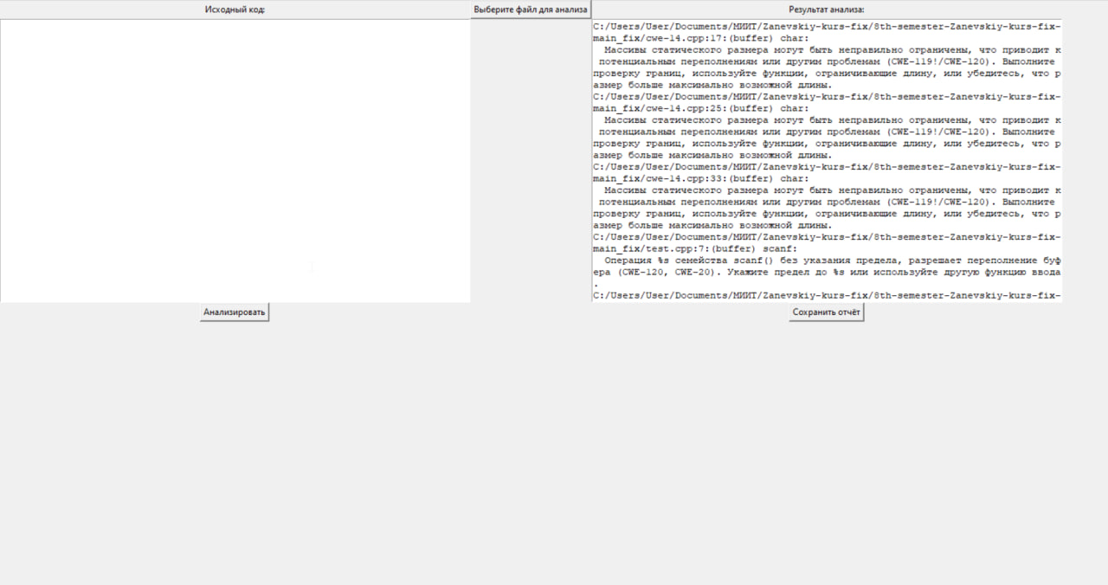
Отсутствует исходный код, но “Результат анализа” написан. Из представленного изображения, не ясно
какой именно файл был проанализирован

Slide 8
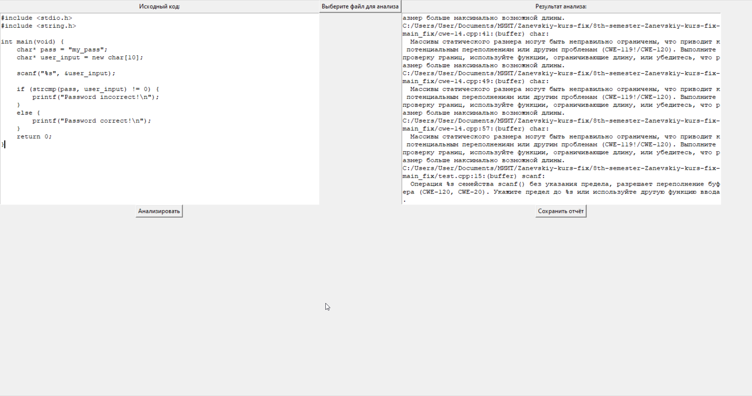
Результаты анализа двух разных файлов на вкладке “Результат анализа”
Файлы: test.cpp, cwe-14.cpp

Slide 9
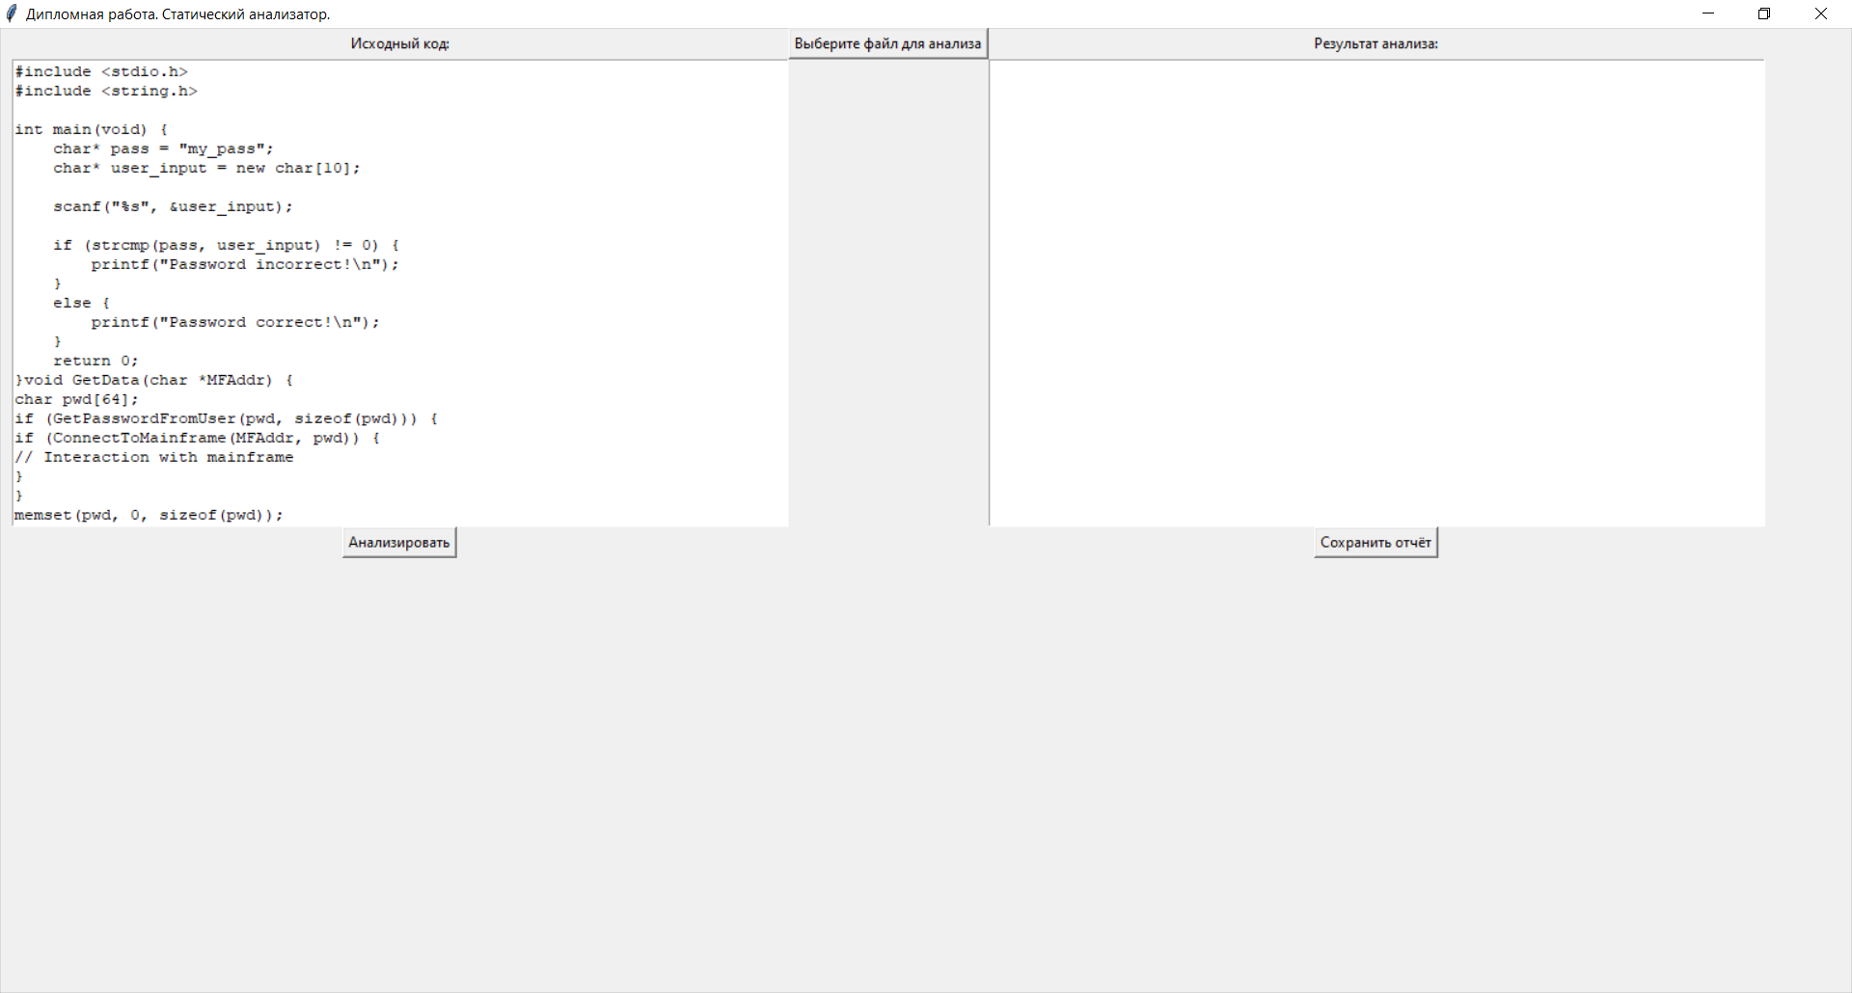
При выборе двух файлов, исходный код 2-го файла записывается после кода 1-го выбранного файла

Slide 10
Итог
Несмотря на неточности в работе программы и графического интерфейса. Программа хорошо себя показывает на простых и небольших файлах с известными уязвимостями, а также даёт верные подсказки по их устранению.
Из плюсов ПО можно отметить возможность расширения функционала путём добавления поддержки нескольких ЯП

Slide 11
Список использованных источников
1. https://cwe.mitre.org/data/definitions/14.html
2. https://sgrc.cyberosnova.ru/blog/cwe-top-25-2025/
3 https://security.stackexchange.com/questions/280704/what-are-some-good-examples-to-illustrate-cwe-in-c

